Slide 1
第二十三课
教室里有什么？
3班F组 杨苏苏

Slide 2
电脑 A. hēi bǎn
椅子 B. zhuō zi
桌子 C. lǐ
教室 D. shū
黑板 E. diàn nǎo
书 F. shàng
上 G. yǐ zi
里 H. jiào shì

Slide 3
处所
名词+里/上
桌子 上
教室 里
房间 里
书包 里

Slide 4
处所+有 ······
桌子上 有
书包里 有
教室里 有

Slide 5
课文
春拉达：你们的教室里有什么？
张 娜：我们的教室里有黑板、桌子、椅子和电脑。
春拉达：你的桌子上有什么？
张 娜：我的桌子上有一本书。

Slide 6
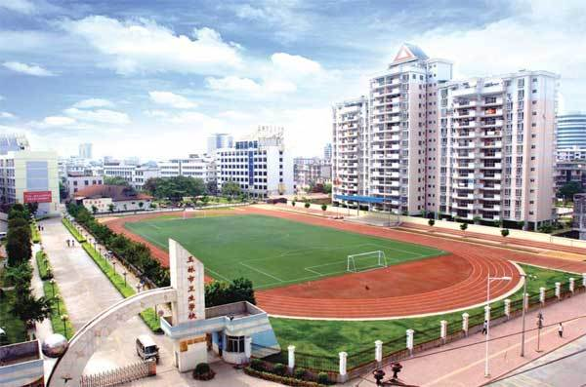

学校里有······
操场
教室

Slide 7
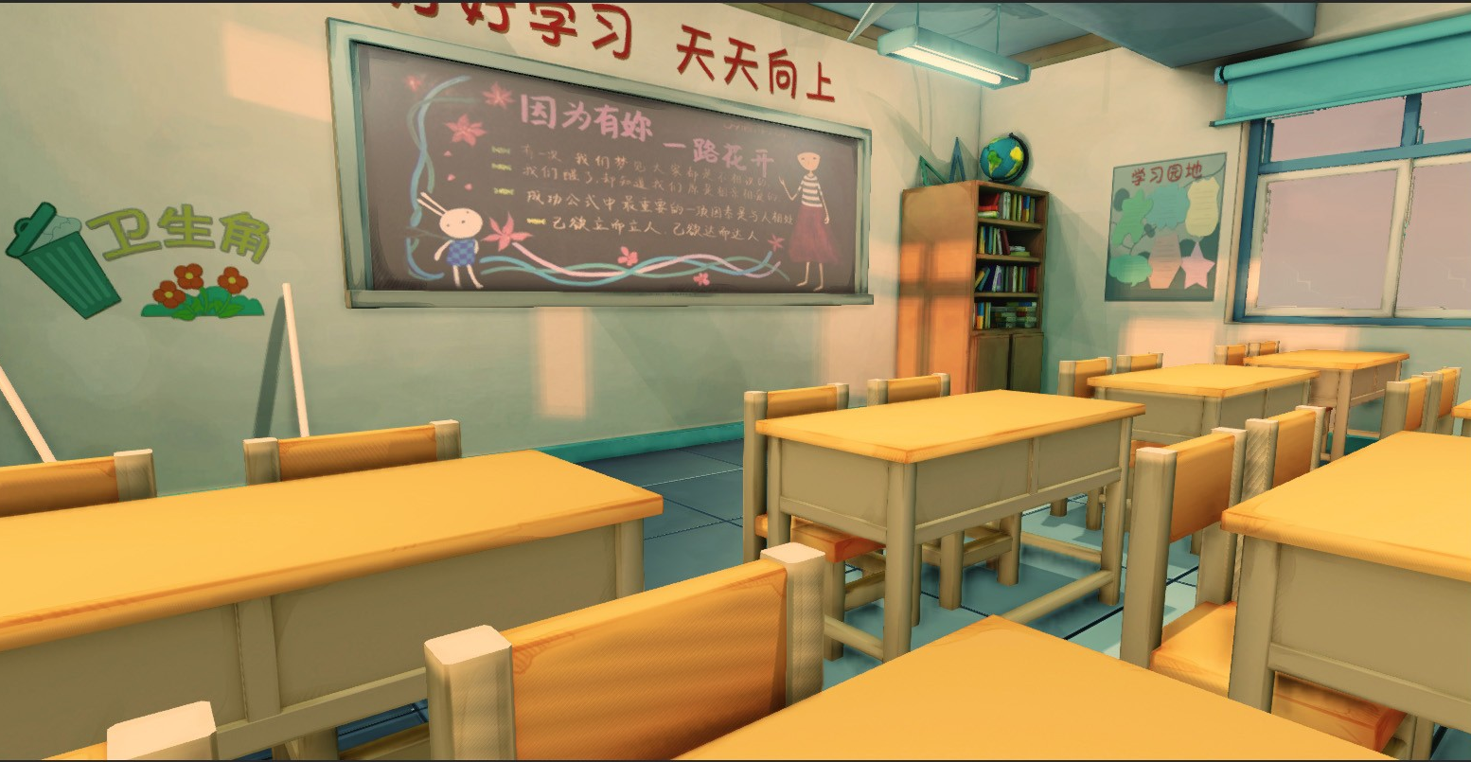
教室里有······
桌子
椅子
黑板

Slide 8

桌子上有······
本子
笔

Slide 9
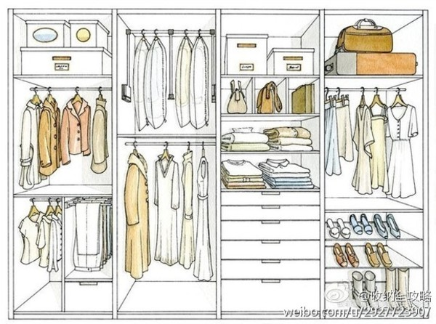
柜子里有······
鞋子
裤子
裙子
包

Slide 10
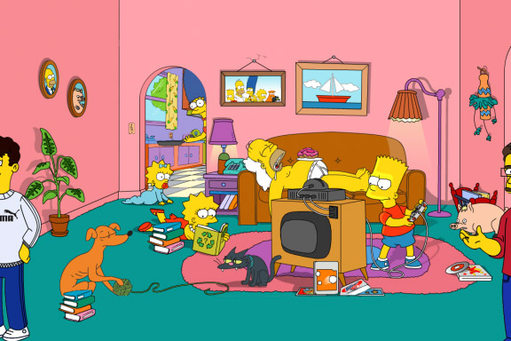
房间里有······
狗
灯
书

Slide 11
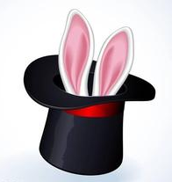


帽子里有······
胡萝卜
兔子

Slide 12
作业
画一画，说说你的房间有什么。

